Slide 1
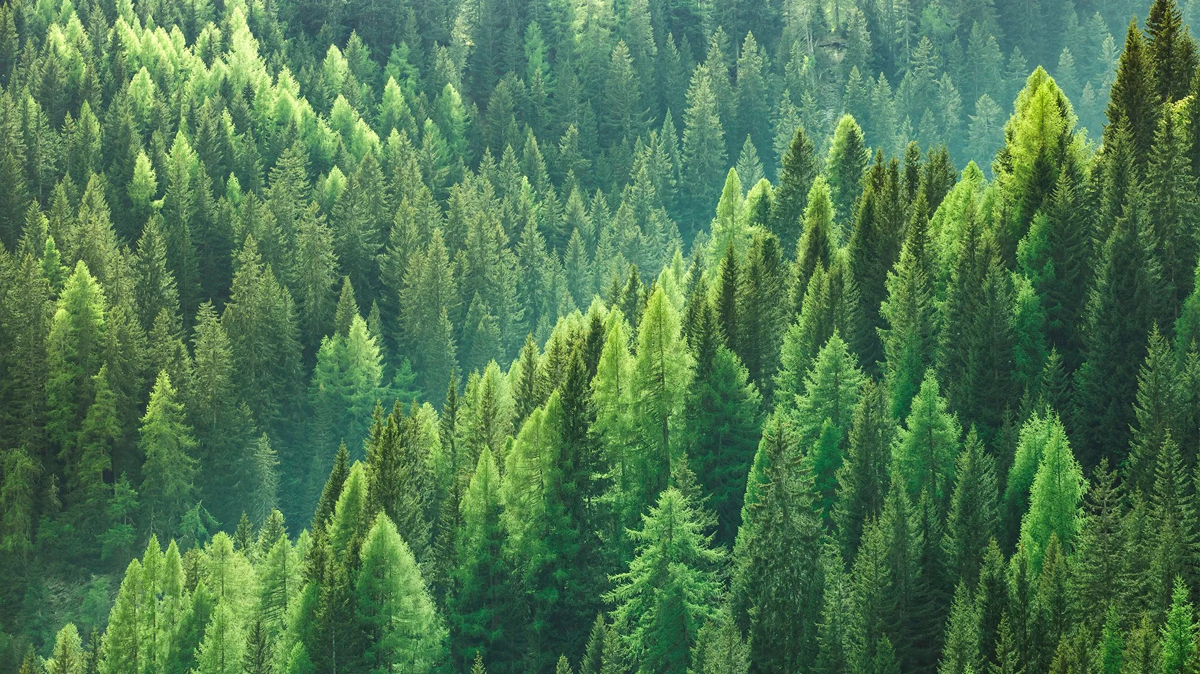
«Наш лес – наше богатство»
Автор: Коношанова Таисия 10 А класса
Жигаловской СОШ №1
Руководитель проекта: Мулягина Елена Арсеньевна,
учитель технологии и ОБЖ
2023 г

Slide 2
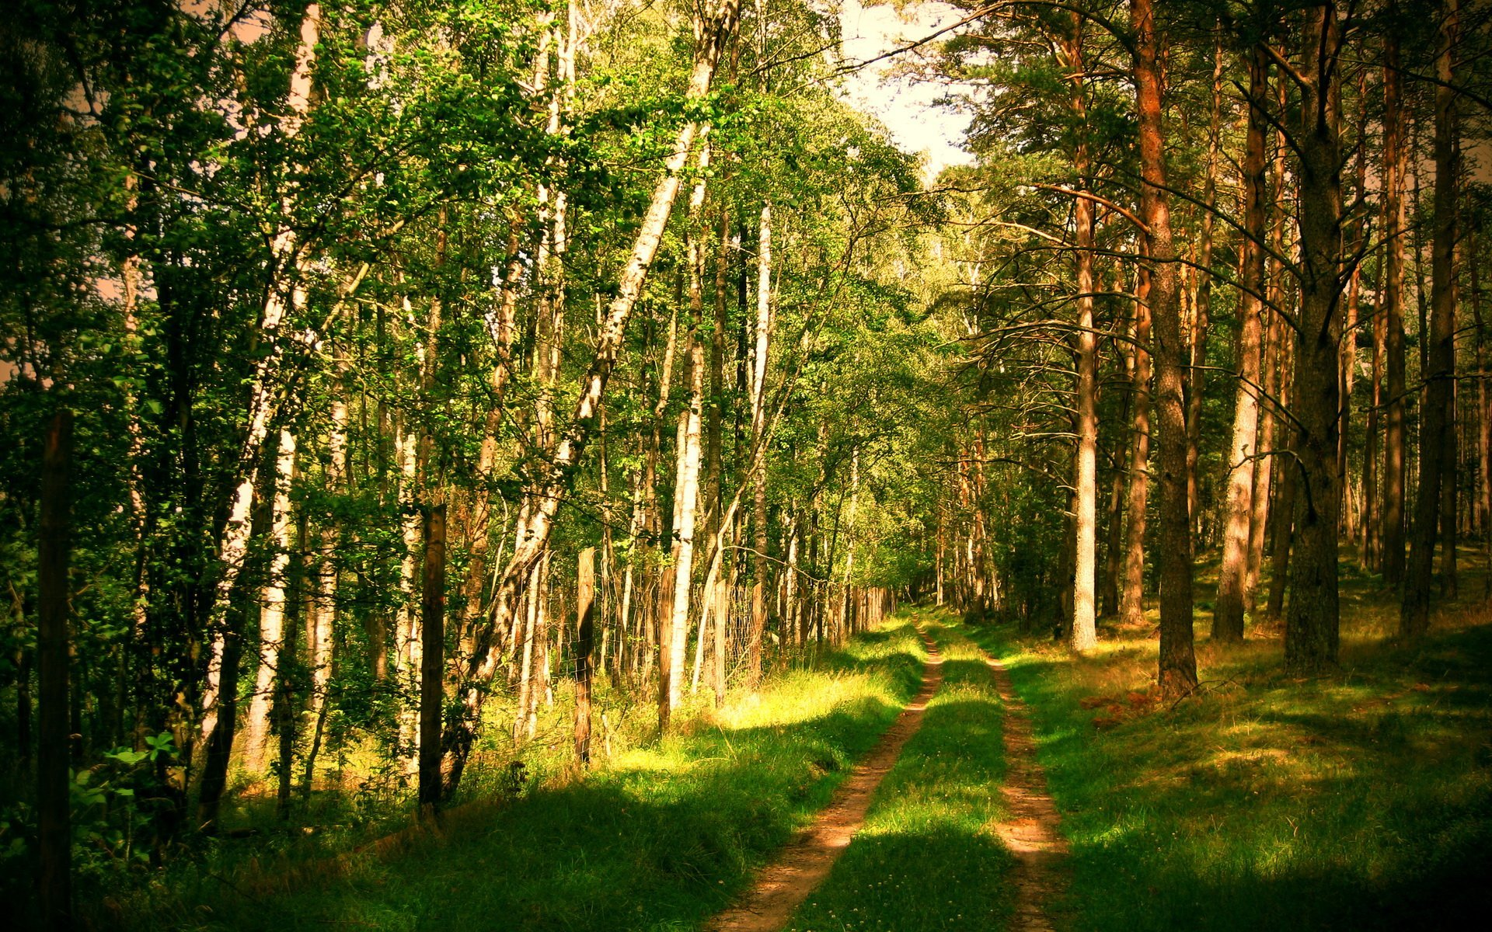
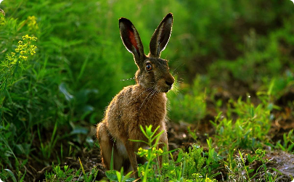
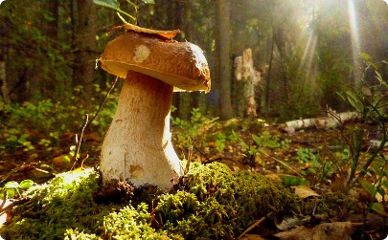
Значение леса для природы и человека
Очистка воздуха
Животный мир
Ресурсы
Лес поглощает углекислый газ и выделяет кислород, благодаря чему воздух становится чище.
Лес – это дом для богатого животного мира: зайцев, белок, оленей и многих других животных.
Лес дает нам древесину, ягоды, грибы и многие другие полезные ресурсы.

Slide 3
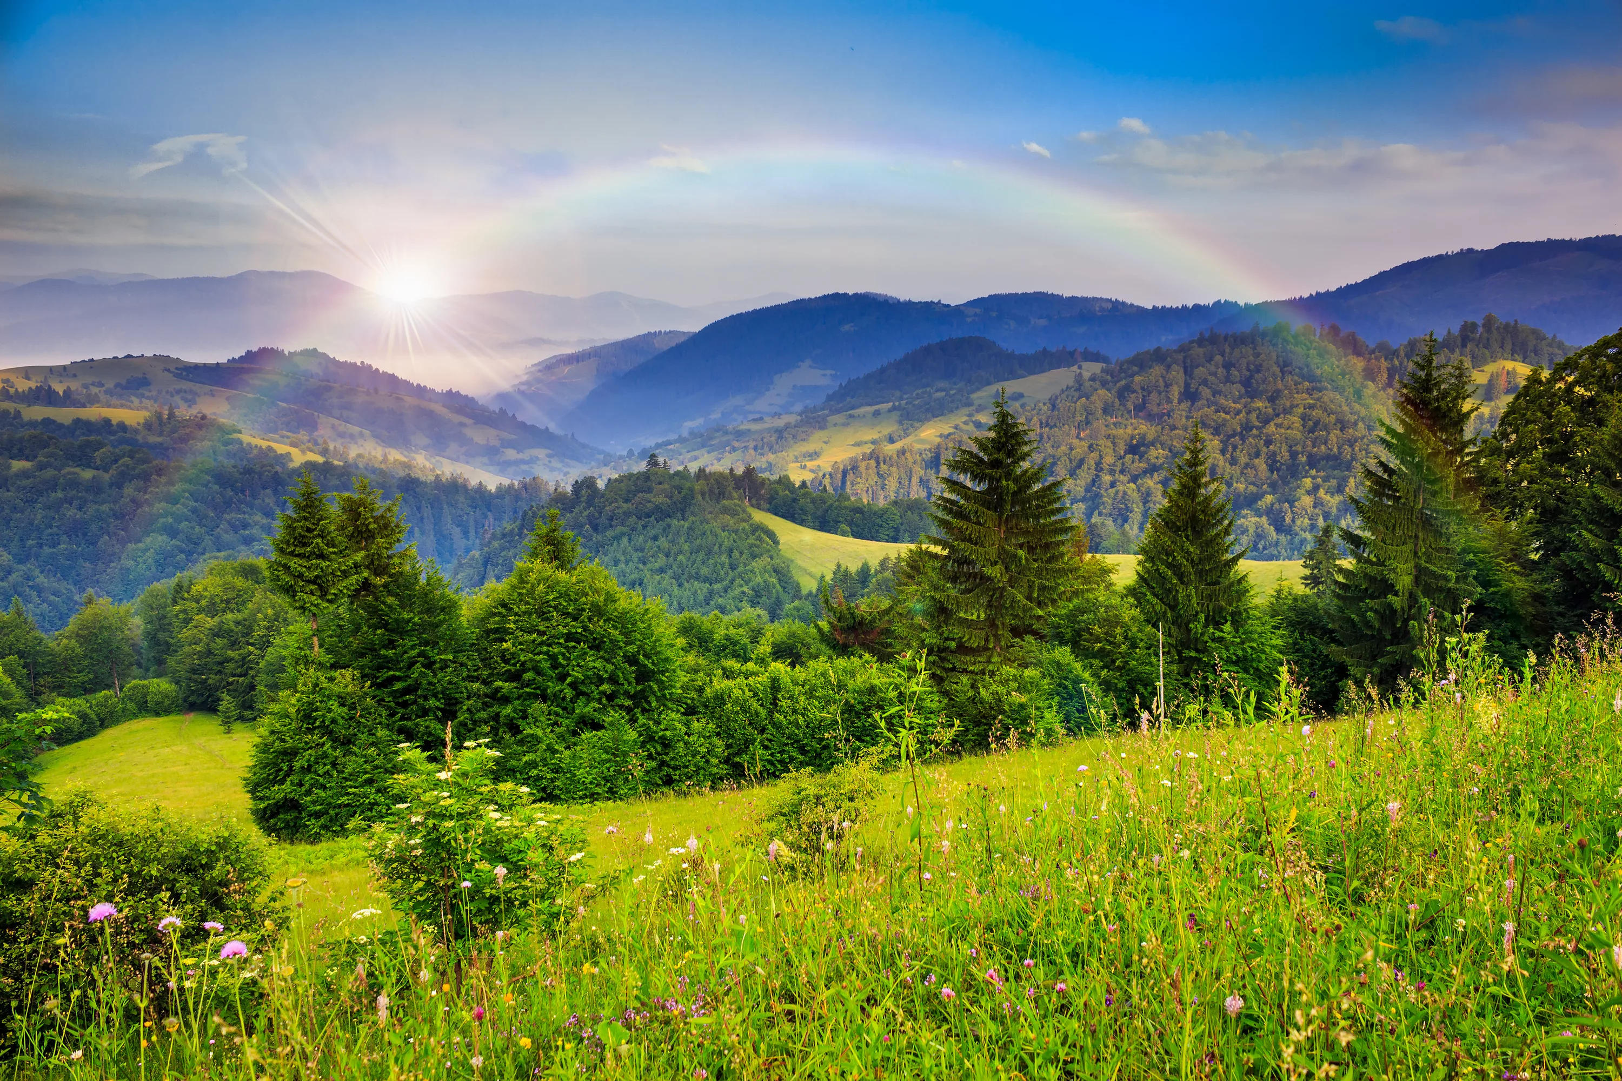
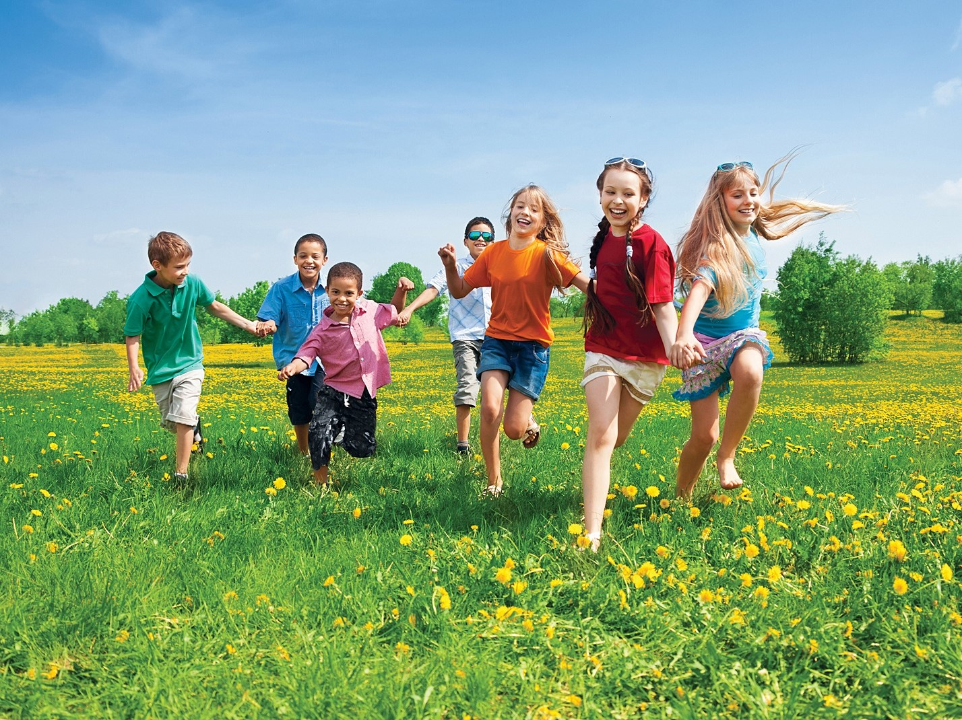
Актуальность:
Планета Земля – наш общий дом, каждый человек, живущий в нём, должен заботливо и бережно относиться к нему, сохраняя все его ценности и богатства. Природа оказывает важное влияние на формирование личности, её умственное, трудовое, нравственное и физическое воспитание. Какими вырастут наши дети – зависит от нас. Мы должны научить детей не только брать, но и заботиться о природе, охранять и приумножать её богатства.
Источник: https://img2.akspic.ru/attachments/originals/8/5/3/3/0/103358-priroda-pustynya-nebo-lug-rastitelnost-4321x2882.jpg
Источник: https://www.i-igrushki.ru/upload/medialibrary/7a8/dm3kdbb8fitv5avocm2umzhm2yroytsz.jpg

Slide 4
Проблема - низкий уровень экологической культуры, знаний школьников. Отсутствие уважения к окружающей среде своего села, района, края, страны.

Slide 5
Цель - повышение экологической культуры у подростков нашей школы.
Задачи
1
Провести анкетирование в начальной школе
Провести конкретные мероприятия по сохранению и улучшению окружающей среды своей местности (Акция «Сдай макулатуру – спаси дерево», Акция «Чистая река- чистые берега!», Акция «Сохраним лес живым», Уборка парка на пришкольной территории )
2
3
Провести экологические мероприятие в 3 классах «Сохраним природу» Цель которого - воспитание и стимулирование уважительного отношения учащихся к окружающему миру.
4
Провести повторное анкетирование

Slide 8
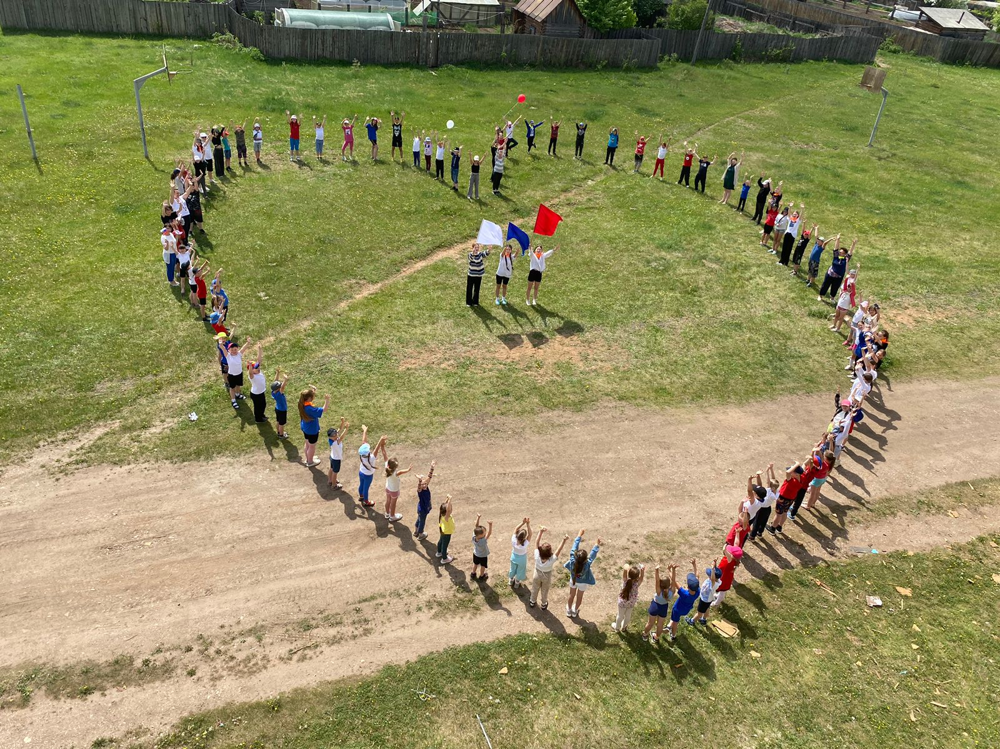
Т.к. я являюсь активным членом школьного лесничества «Экологи». Мы принимаем активное участие в областных экологических акциях : Акция «Сдай макулатуру – спаси дерево», Акция «Чистая река- чистые берега!», Акция «Сохраним лес живыми», Уборка парка на пришкольной территории

Slide 9
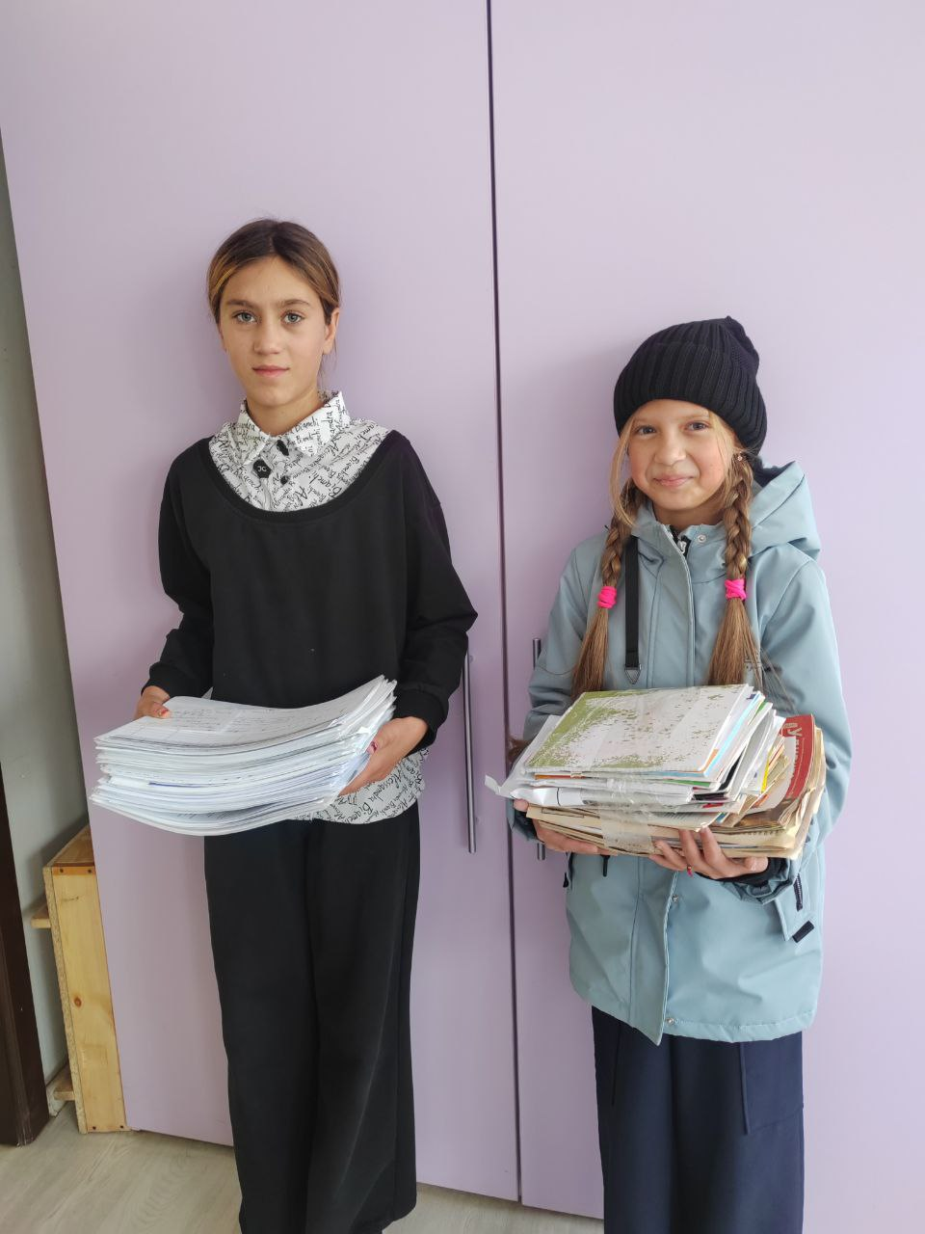
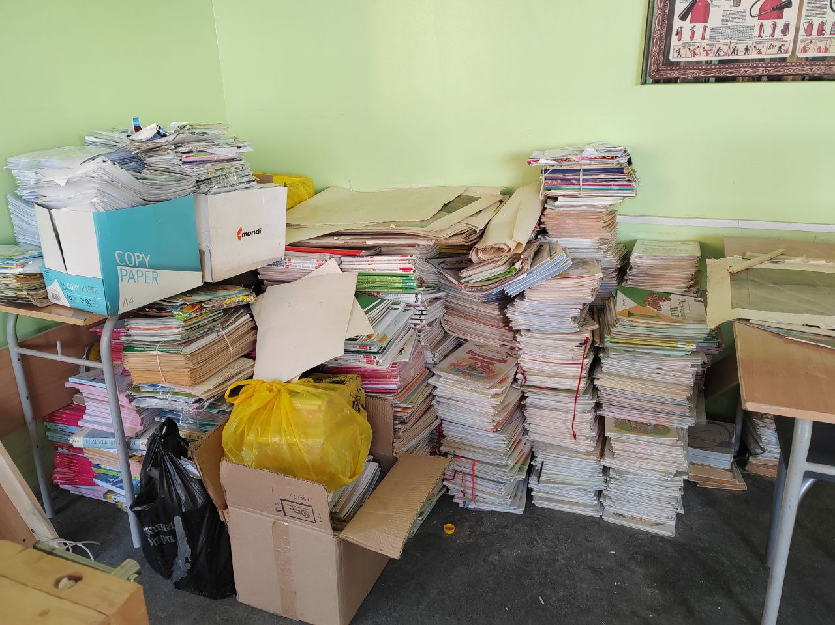
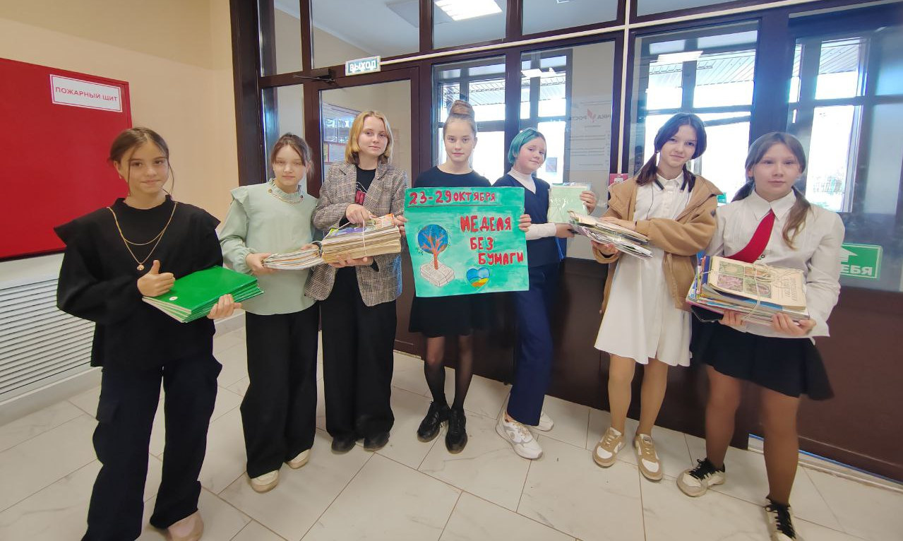
Акция «Сдай макулатуру – спаси дерево»

Slide 10
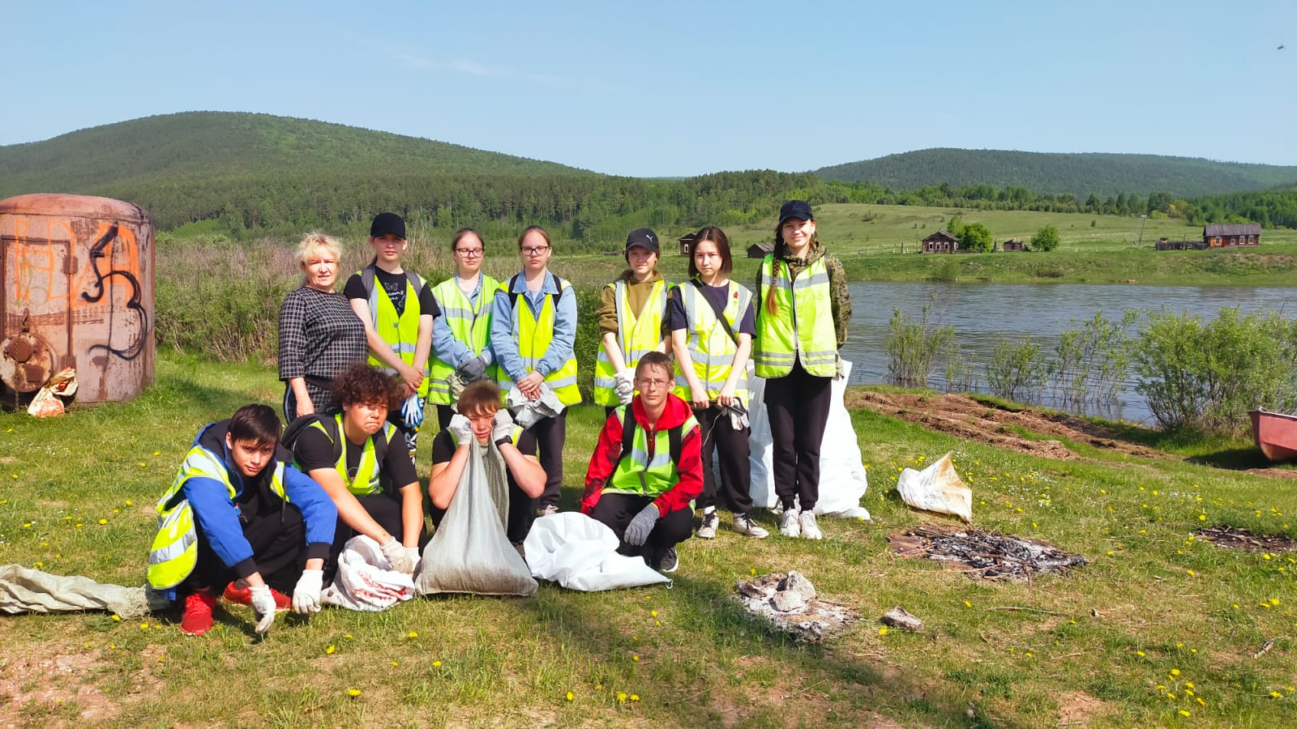
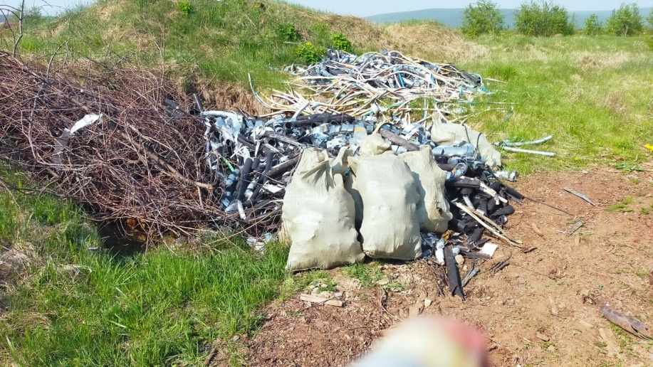
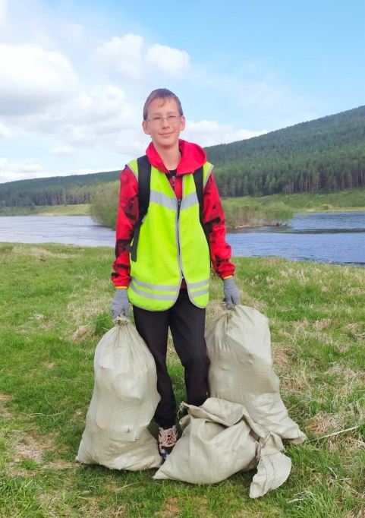
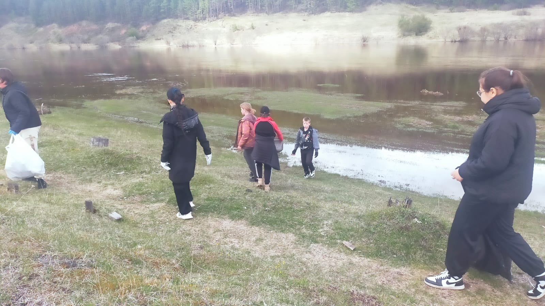
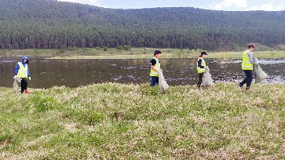
Акция «Чистая река- чистые берега!»
Жигалово мы обожаем, Жить мы в чистоте желаем! Парки все мы подметём, На субботник все идем!

Slide 11
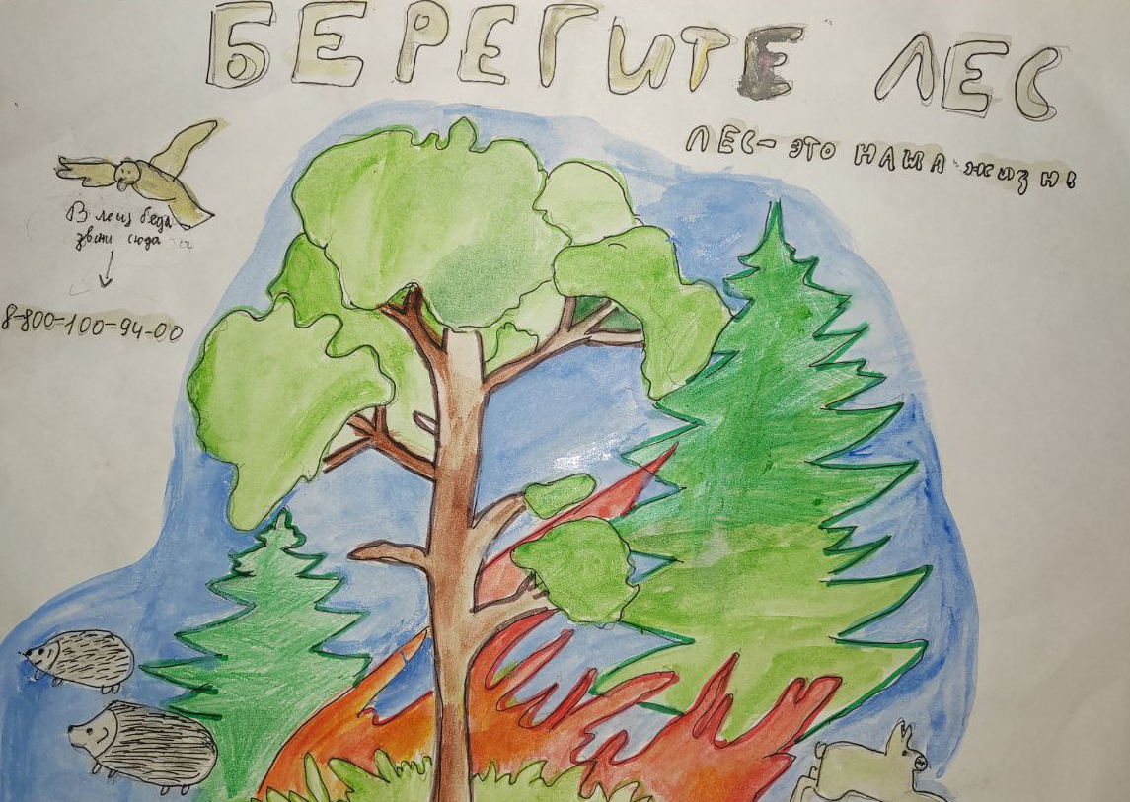
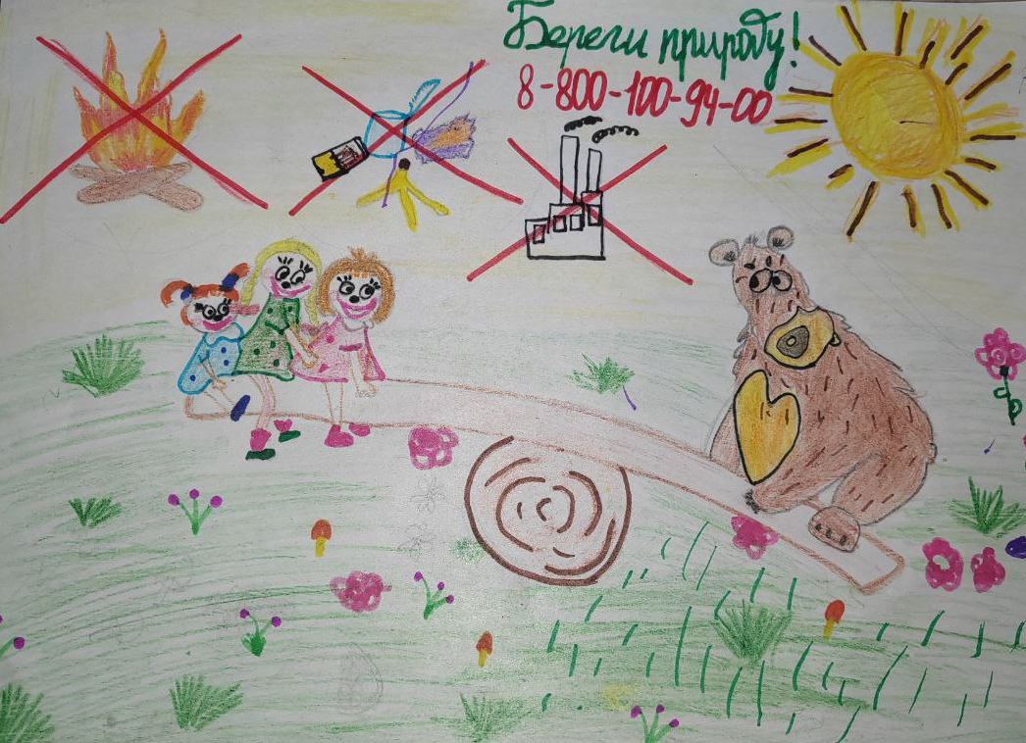
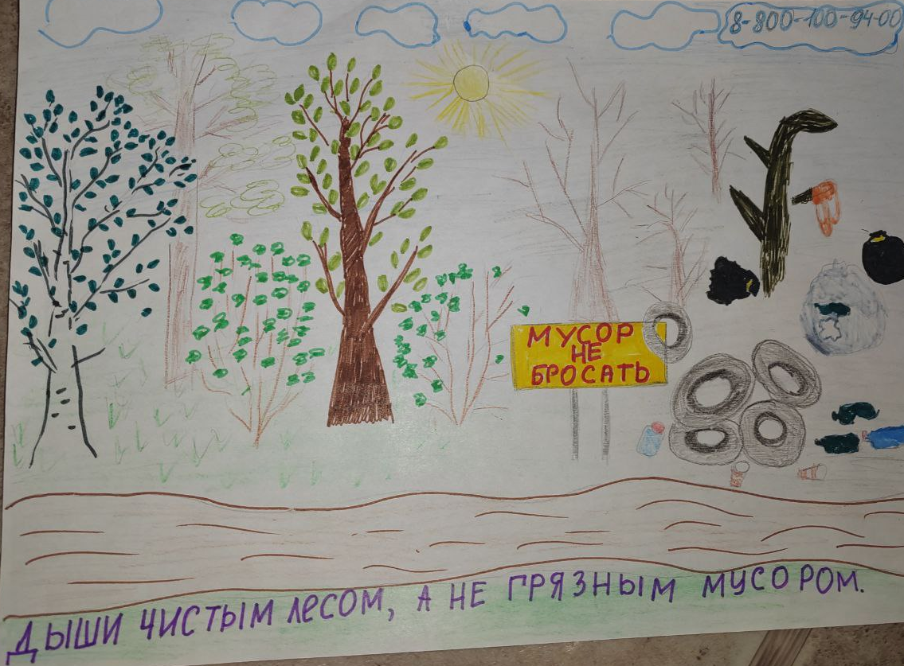
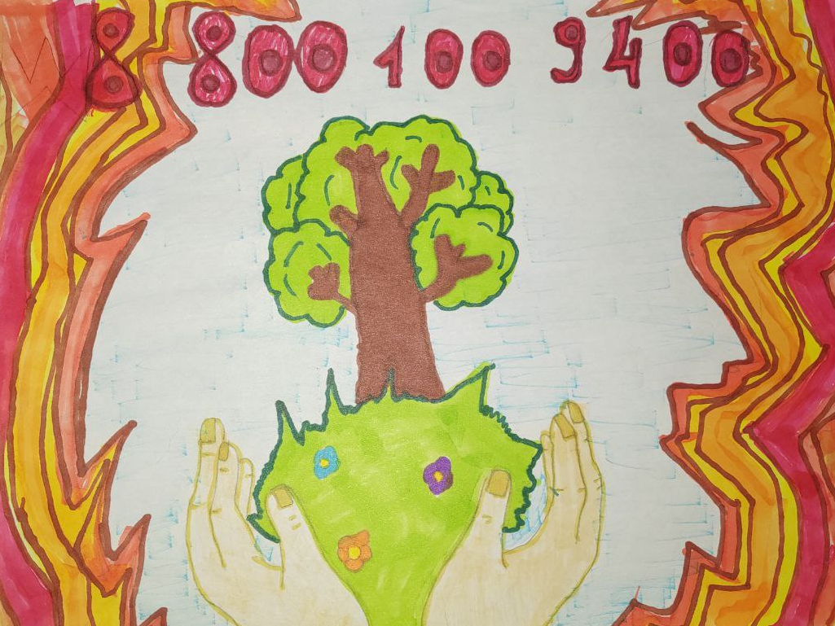
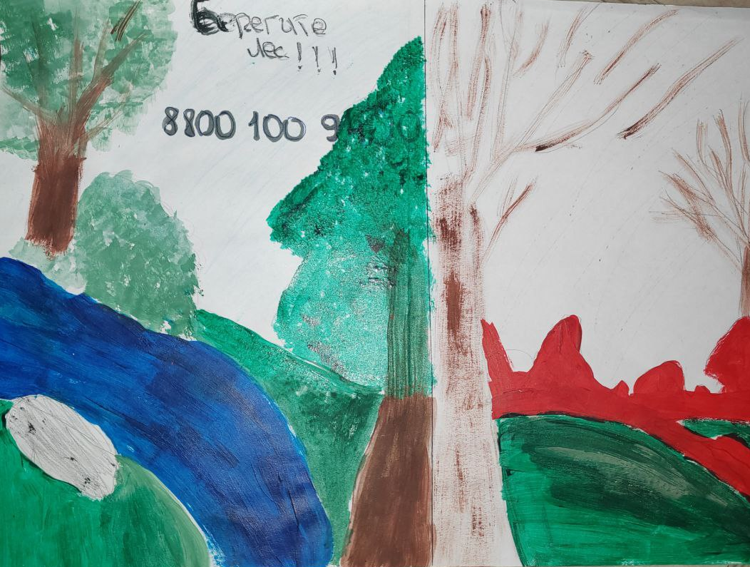
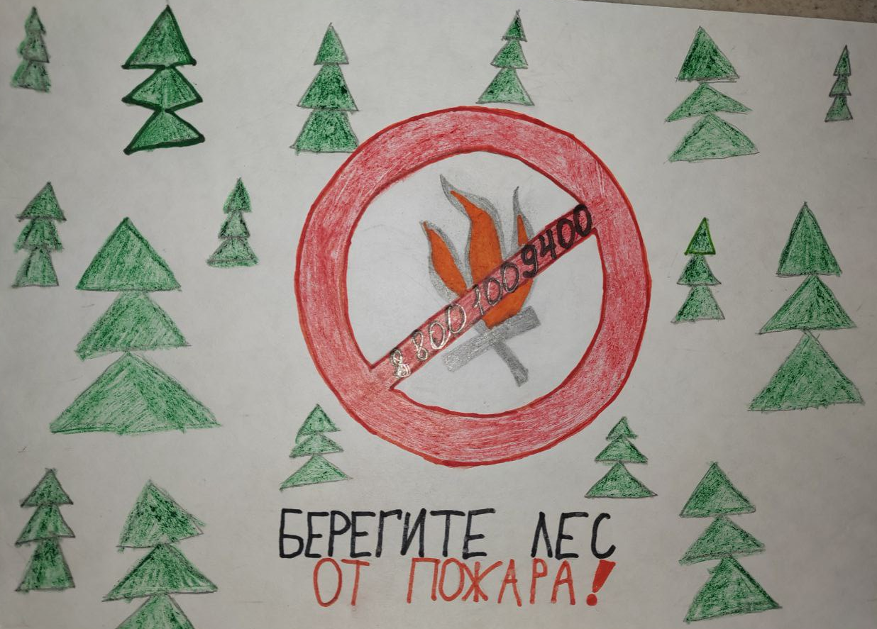
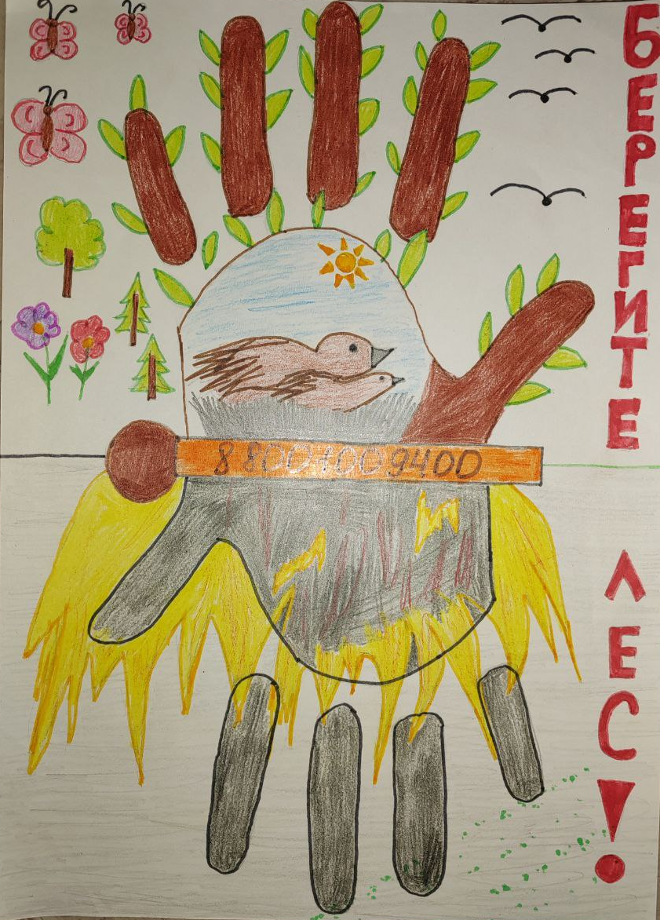
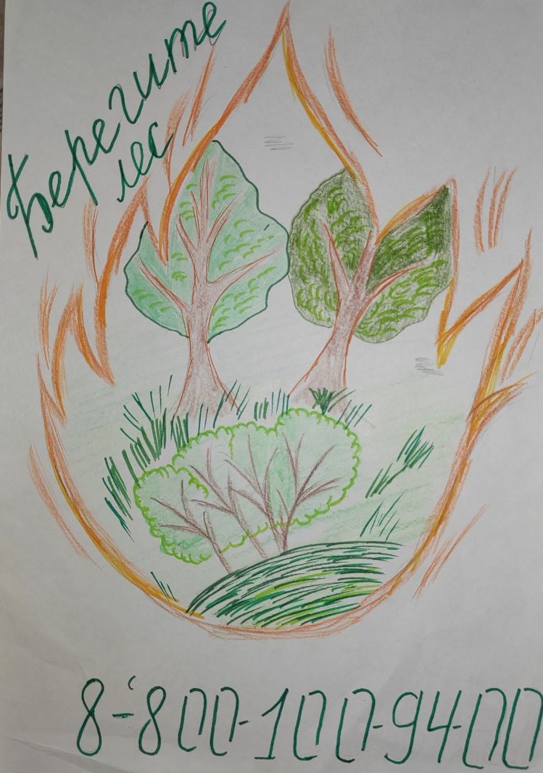
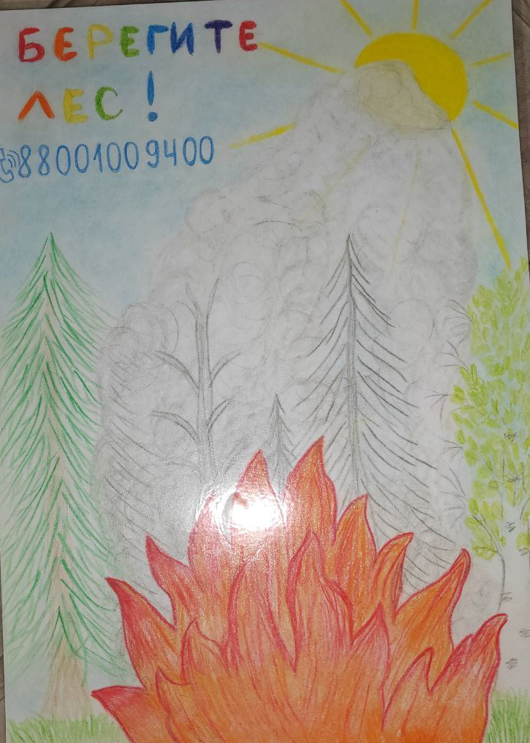
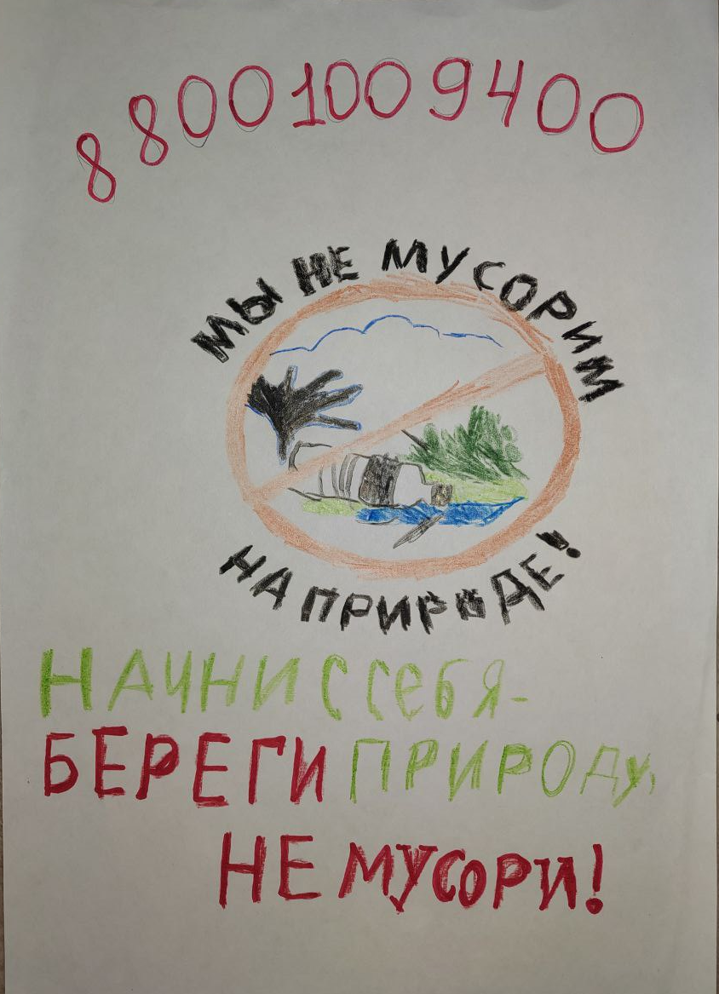
Акция «Сохраним лес живым»
Конкурс листовок

Slide 12
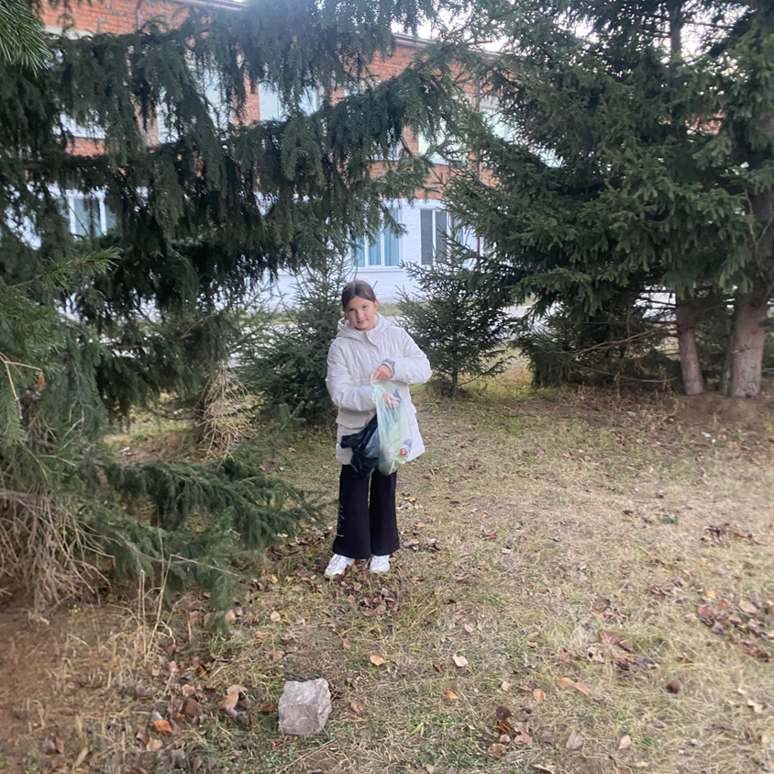
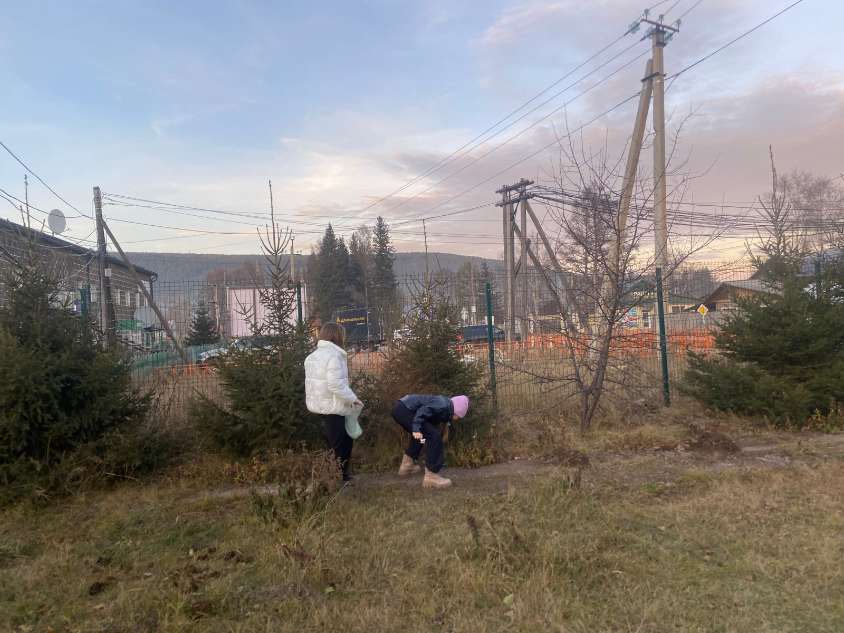
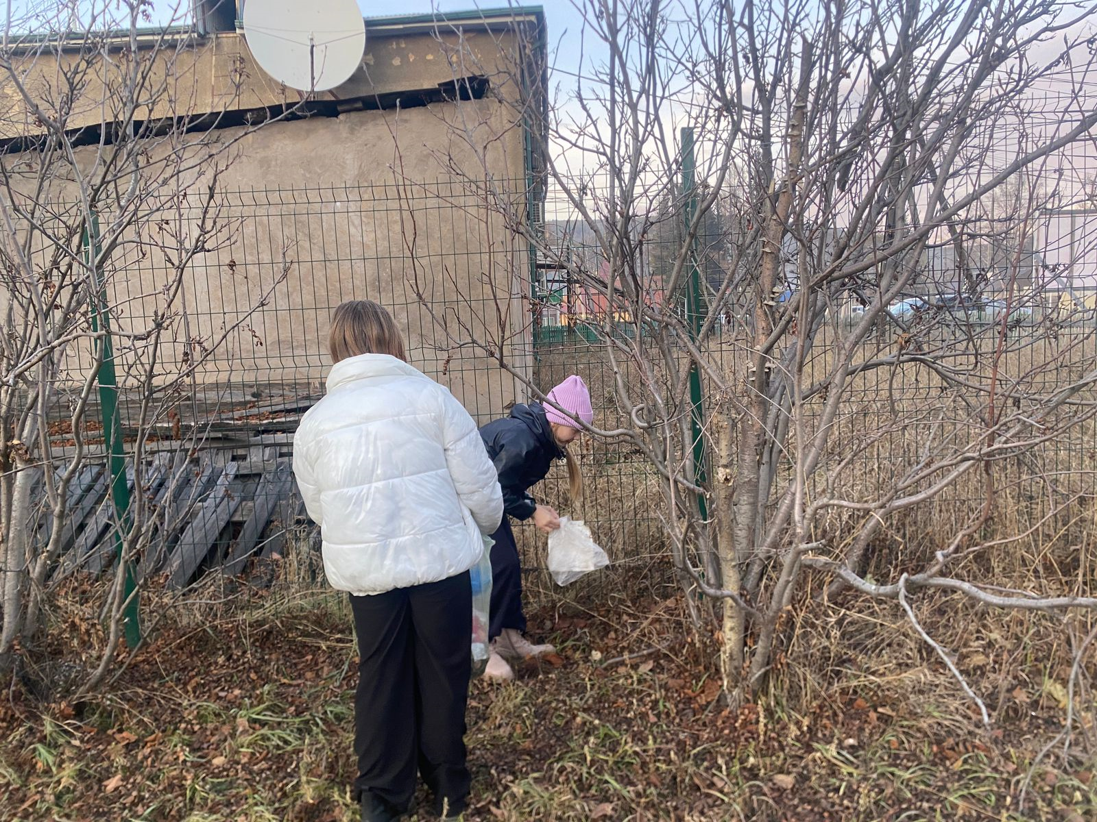
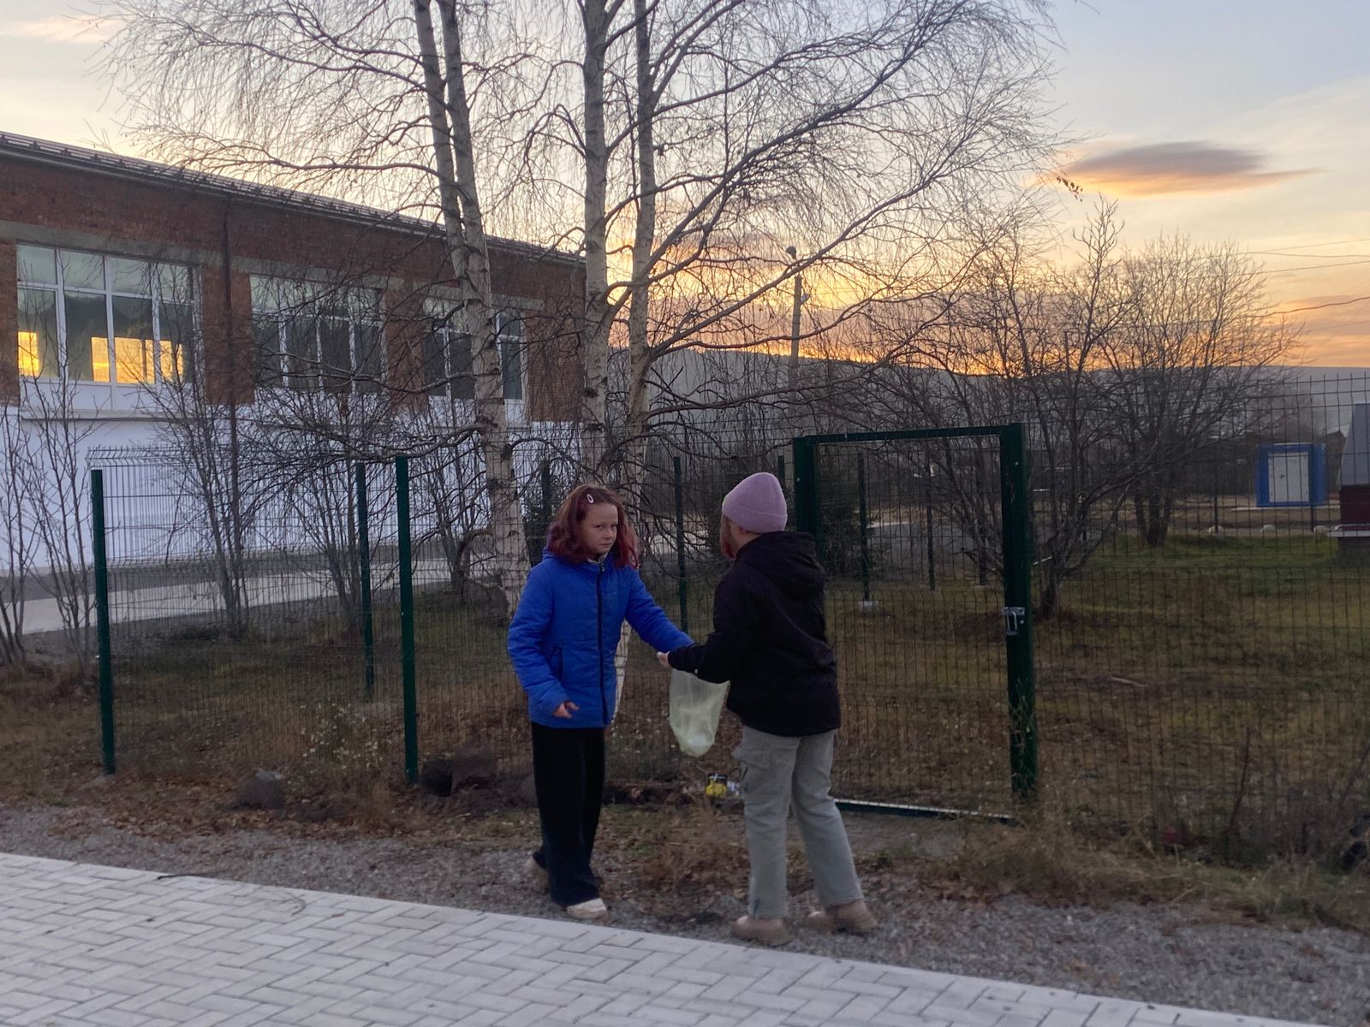
Уборка парка на пришкольной территории

Slide 13
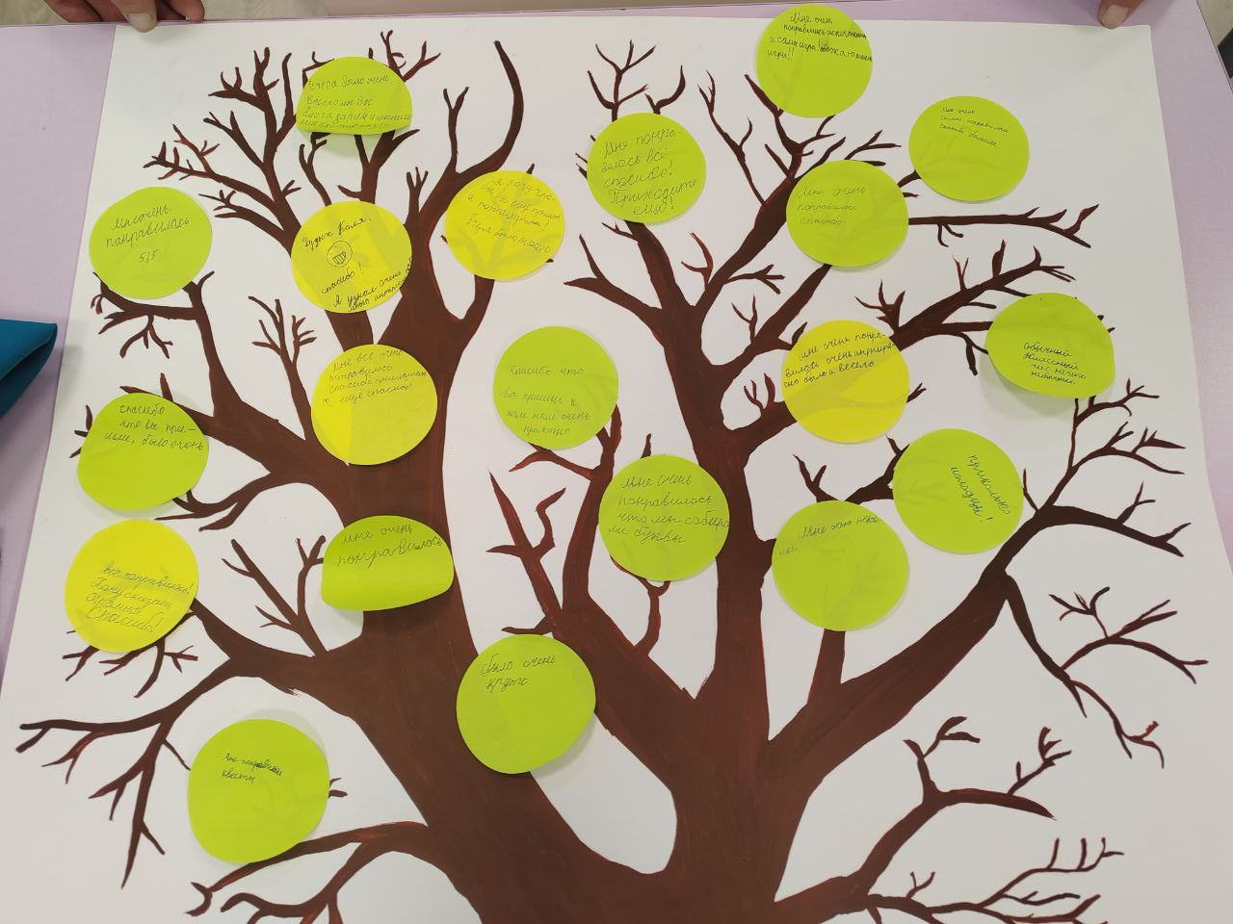
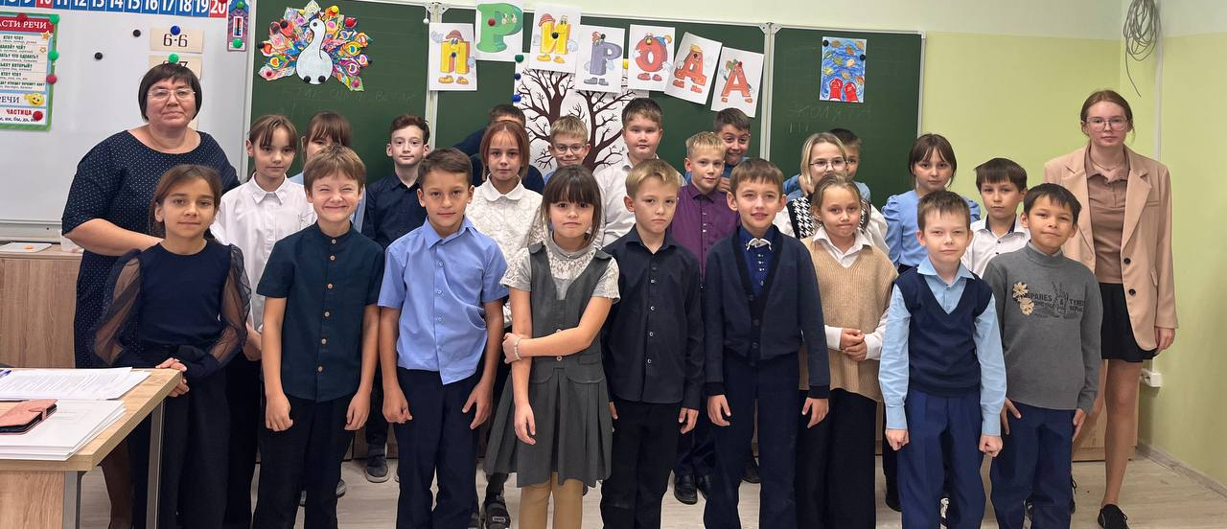
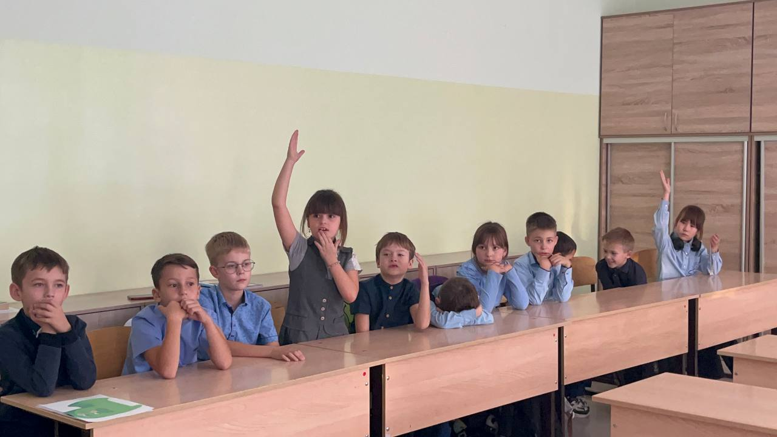
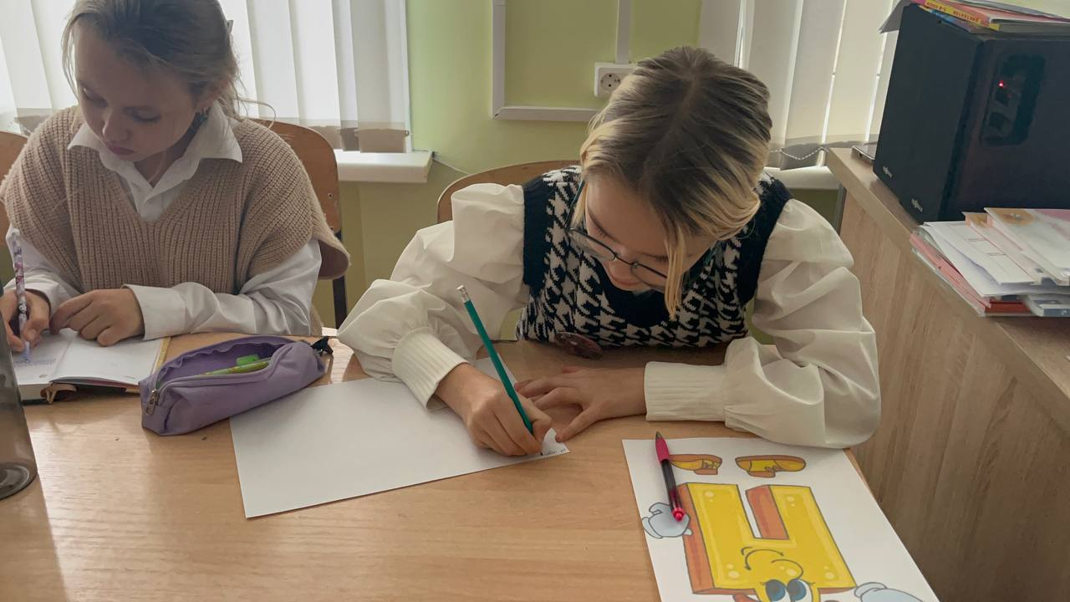
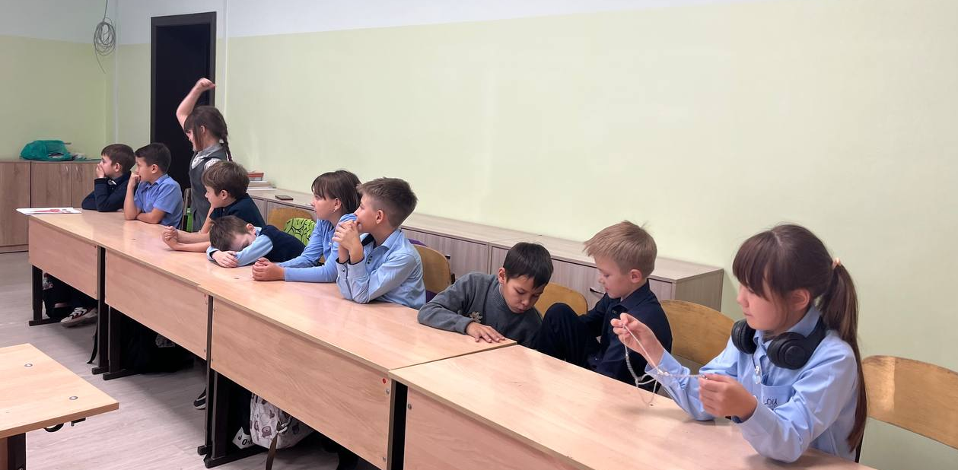
Мероприятие «Сохраним природу»

Slide 16
Заключение.
Чтобы сохранить удивительный и многообразный мир природы, нужно знать его и любить всем сердцем. Мы все должны приложить совместные усилия, чтобы сохранить его. Данный проект изменил мое мировоззрение. Сейчас мне 16 лет. Пока я просто ученица 10 класса. Я ещё точно не знаю, какую профессию я выберу.
Но знаю точно, что не буду равнодушна к проблемам экологии. Постараюсь всегда делать добрые поступки, активно участвовать в актуальных проектах, конкурсах, акциях, убедить людей ценить и беречь нашу природу.
Я готова изменить свой характер, свои принципы. Ведь никто не должен оставаться равнодушным к природе. Если хотим красивой природы вокруг себя, то сначала нужно начать с себя.
Я поняла главное, что любовь к природе – это великое чувство. Оно помогает человеку стать справедливее, великодушнее, ответственнее. И тогда мы все вместе сможем спасти нашу планету. Я искренне верю в это и считаю, что многие меня поддержат в этом решении!

Slide 17
Список литературы
Казанский Ю.А. Введение в экологию. М.: Пресс, 2012
Митюшкин К.П. Охрана природы. - М.: Агропромиздат, 2007
http://ecoportal.ru/
Петров В.В. "Лес и его жизнь", Книга для учащихся, - М., Просвещение, 1986.
Проектная деятельность учащихся, Н.А.Лымарева, Волгоград, «Учитель», 2007.
https://img2.akspic.ru/attachments/originals/8/5/3/3/0/103358-priroda-pustynya-nebo-lug-rastitelnost-4321x2882.jpg
https://www.i-igrushki.ru/upload/medialibrary/7a8/dm3kdbb8fitv5avocm2umzhm2yroytsz.jpg

